Slide 1
MEB. Ortaöğretime Geçiş Süreçleri - Merkezi Sınav ve Yerleştirme, - Yerel Yerleştirme Süreçleri

Slide 2
Ortaöğretime Geçiş Süreçleri
Ortaöğretim kurumlarına tercih ve yerleştirme iki farklı şekilde olmaktadır:
1- Merkezi Yerleştirme
2- Yerel Yerleştirme

Slide 3
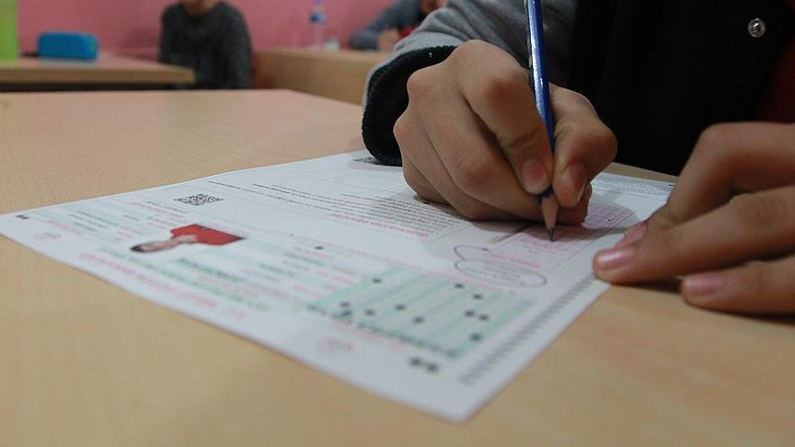
1. BÖLÜM
Merkezi Sınav
Uygulama Ve Başvuru Esasları

Slide 4
Merkezi sınav nedir?
Resmî ve özel ortaokullar, imam hatip ortaokulları ve geçici eğitim merkezlerinin (GEM) 8’inci sınıflarında öğrenim gören öğrencilerin
Fen liseleri, sosyal bilimler liseleri, proje uygulayan eğitim kurumları ile mesleki ve teknik Anadolu liselerinin Anadolu teknik programlarına öğrenci yerleştirilmesi amacıyla Bakanlıkça yapılan merkezî sınavdır.

Slide 5
Merkezi Sınavla Alınan Öğrenci Sayısı
OKUL SAYILARI VE KONTENJANLARI*
OKUL TÜRÜ | OKUL SAYISI | SINIF SAYISI | KONTENJANLAR
Fen Lisesi | 309 | 1.150 | 34.500
Sosyal bilimler Lisesi | 89 | 315 | 9.450
Anadolu Lisesi | 222 | 1.151 | 34.530
Mesleki ve Teknik Anadolu Lisesi | 449 | 639 | 19.170
Anadolu imam Hatip Lisesi | 298 | 962 | 28.860
Toplam | 1.367 | 4.217 | 126.510
* Veriler 2018 yılınındır.

Slide 6
Merkezi Sınav Ne Zaman Yapılacak
Liseye Geçiş Sınavı (LGS) olarak da bilinen “Sınavla Öğrenci Alacak Ortaöğretim Kurumlarına İlişkin Merkezi Sınav”
01 Haziran 2019, Cumartesi günü yapılacak.
Geçtiğimiz yılki (2018) Sınav Süreci şöyleydi:

Slide 7
SORU SAYISI ve SINAV SÜRESİ
Sınav Süresi
Soru Sayısı
90
135 dk.

Slide 8
Hangi Dersten Ne Kadar Soru Çıkacak?
SÖZEL BÖLÜM (Saat: 09:30)
SAYISAL BÖLÜM (Saat: 11:30)
ALT TESTLER | Soru Sayısı
Türkçe | 20
T.C. İnkılap Tarihi ve Atatürkçülük | 10
Din Kültürü ve Ahlak Bilgisi | 10
Yabancı Dil | 10
TOPLAM | 50 Süre: 75 dk.
ALT TESTLER | Soru Sayısı
Matematik | 20
Fen Bilimleri | 20
TOPLAM | 40 Süre: 60 dk.
* Sınav soruları 8. sınıf konularından oluşacaktır.

Slide 9
DİKKAT !
* 3 Yanlış Cevap 1 Doğruyu Götürecek.
* Puanınız Hesaplanırken Derslerin Ağırlık Katsayıları Farklı Hesaplanacak.
ALT TESTLER | Ağırlık Katsayıları
Türkçe | 4
Matematik | 4
Fen Bilimleri | 4
Tc. İnkılap Tarihi ve Atatürkçülük | 1
Din Kültürü ve Ahlak Bilgisi | 1
Yabancı Dil | 1

Slide 10
ÖNERİLER:
Başta geçtiğimiz 2018 yılı olmak üzere geriye dönük olarak son 5 yılın soru ve çözümlerini çalışmanız, sınava hazırlık sürecinde çözeceğiniz deneme sınavları vd. testleri gerçek sınav soruları ile kıyaslamanızı ve MEB.’in soru tarzına aşina olmanızı sağlar.
MEB Ölçme Değerlendirme ve Sınav Hizmetleri Genel Müdürlüğü http://odsgm.meb.gov.tr/ sitesinde 2018 Ekim, Kasım ve Aralık ayları ile 2019 Ocak ayında örnek sorular yayınlamaktadır, bu soruları birer deneme sınavı gibi çözmenizi ve yanıtlarınızı kontrol etmenizi, öneririz.
Bir önceki slaytta da test ağırlıklarını gördüğünüz gibi Türkçe, Matematik ve Fen Bilimleri derslerinin sınav puanına katkısı diğer derslere oranla oldukça yüksektir.
Bu nedenle özellikle bu üç dersin 8. sınıf konularına hakim olmaya çalışmanızı, eksiklerinizi giderirken bu üç dersin önceliğini daha çok göz etmenizi tavsiye ederiz.

Slide 11
HEDEFLERİ İÇİN SINAVA HAZIRLIK SÜRECİNİ KARARLILIK VE AZİMLE GÖZE ALABİLEN TÜM ÖĞRENCİLERE BAŞARILAR DİLER, VE SONUÇ NE OLURSA OLSUN TEBRİK EDERİZ.

Slide 12
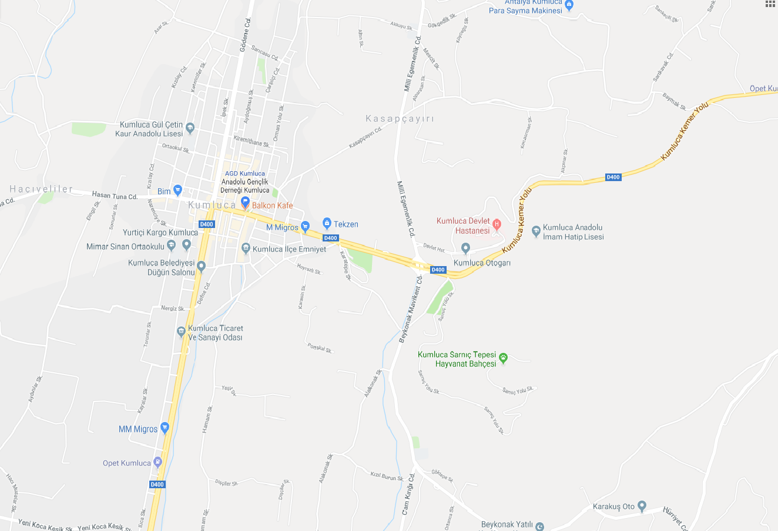
2. BÖLÜM
Yerel Yerleştirme Uygulama ve Esasları

Slide 13
Yerel Yerleştirme Nedir?
Yerel yerleştirme işlemleri okulların türü, kontenjanı ve konumuna göre il/ilçe milli eğitim müdürlüklerince oluşturulan ortaöğretim kayıt alanlarındaki okullara öğrencilerin ikamet adresleri, ortaokullarda bulunuşlukları, tercih önceliği, okul başarı puanları, devam-devamsızlık ve yaş kriterlerine göre değerlendirilerek yapılacaktır.
Tercih edilen lise bakımından;
i. Öğrencilerin, ikamet adresine göre bulunduğu “Kayıt Alanı”ndan okul tercih etmeleri durumunda, aynı okulu tercih eden “Komşu Kayıt Alanı”ndaki öğrencilerden; “Komşu Kayıt Alanı”ndaki öğrenciler de “Diğer” Kayıt Alanlarındaki öğrencilerden avantajlı olacaktır.

Slide 14
ii. Bulunduğu “Kayıt Alanında” bir ortaokulda okuyan öğrenci, “Komşu Kayıt Alanı”ndabir ortaokulda okuyan öğrenciye göre; “Komşu Kayıt Alanı”ndaki öğrenci de “Diğer” Kayıt Alanlarında okuyan öğrenciye göre avantajlıdır. Aynı Kayıt Alanında bir ortaokulda okuyan öğrencilerden bulunduğu “Kayıt Alanında” bir ortaokulda dönem olarak fazla okuyan öğrenci az okuyanlara göre daha avantajlı olacaktır.

Slide 15
(Tayin, doğal afet, zorunlu nakile tabi olma, emekli olarak başka bir yere yerleşme nedenleriyle il dışından gelenlerin çocukları; Anne veya babası ayrılmış veya ölmüş, koruma kararı verilen, koruyucu aile yanına yerleştirilen veya ikinci derece yakınlarının yanında ikamet edenler; evlatlık edinme öncesi bir yıllık geçici bakım sürecinde olanlar; Çocuk Koruma Kanunu kapsamında eğitim veya Ailenin Korunması ve Kadına Karşı Şiddetin Önlenmesine Dair Kanun çerçevesinde ikameti geçici olarak değiştirilmek zorunda kalınanların bakmakla yükümlü olduğu çocuklar; Terörle Mücadele Kanunu, Nakdi Tazminat ve Aylık Bağlanması Hakkında Kanun veya 2330 sayılı Kanun hükümleri uygulanarak aylık bağlanmasını gerektiren kanunlar; Türkiye Cumhuriyeti Emekli Sandığı Kanununun 56 ncı, mülga 45 inci ve 64 üncü maddeleri ile 31/5/2006 tarihli ve 5510 sayılı Sosyal Sigortalar ve Genel Sağlık Sigortası Kanununun 47 nci maddesi kapsamında harp veya vazife malulü sayılanlar ile 24/2/1968 tarihli ve 1005 sayılı İstiklal Madalyası Verilmiş Bulunanlara Vatani Hizmet Tertibinden Şeref Aylığı Bağlanması Hakkındaki Kanun kapsamında aylık bağlanan şehit ve gazi çocukları; 26/9/2004 tarihli ve 5237 sayılı Türk Ceza Kanununun 102 ila 105 inci maddeleri kapsamındaki suçların mağduru olanlar; millî sporcu olan öğrenciler ile tutuklu ve hükümlü öğrenciler tercihlerini onaylattıkları okul müdürlüğüne durumlarını belgelemeleri halinde bu madde Kapsamında puan kaybına uğramazlar)

Slide 16
iii. Öğrencilerin tercih sıralamaları yerleştirme bakımından avantaj sağlayacaktır.
iv. Öğrencilerin Ortaokuldaki Başarı Puanı yerleştirmede değerlendirilecektir. Ortaokul Başarı Puanı 80,00-100 başarı diliminde olan öğrenciler, 60,00-79,99 başarı diliminde olan öğrencilere göre; 60,00-79,99 başarı diliminde olan öğrenciler de 60,00’ın altında başarı diliminde olan öğrencilere göre daha avantajlı olacaktır.

Slide 17
v. Öğrencilerin sekizinci sınıfta okula devam durumları yerleştirmede değerlendirilecektir.
Özürsüz devamsızlığı 0-5 gün olan öğrenciler 5,5-10 gün olanlara göre; 5,5-10 gün devamsızlığı olan öğrenciler 10,5-15 gün olanlara göre; 10,5-15 gün devamsızlığı olan öğrenciler 15,5-20 gün olanlara göre; 15,5-20 gün devamsızlığı olan öğrenciler de 20 gün üzeri olanlara göre daha avantajlı olacaktır.
vi. Yerel yerleştirmede son ölçüt olarak yaşça küçük olan öğrenciler öncelikle yerleştirilecektir.
Öğrenciler, yerleştirme işlemleri sonucunda Yerel Yerleştirme İle Öğrenci Alan Okul tercihine yerleşmiş ise pansiyonlu okul yerleştirmelerine yaptıkları tercihler dikkate alınmayacaktır.

